Slide 1

网约教练 精彩不断
酷！ 教练
队伍： NewWeber
Notes:
该封面标题为特殊字体-方正粗谭黑简体

Slide 2
目录content
1 团队介绍
2 项目介绍
3 商业价值
4 功能演示

Slide 3

01
FIRST
团队介绍
请看vcr →

Slide 4

02
second
作品介绍
1、主题思想
2、市场分析
3、建设网页的目的及其功能
4、网页设计

Slide 5

1、主题思想
教练预约
健身视频
饮食推荐
向普通用户提供健身教练的预约服务
发布最新的健身教学视频、健身技巧。
为健身者提供合理的饮食推荐，方便健身者了解食物成分。

Slide 6
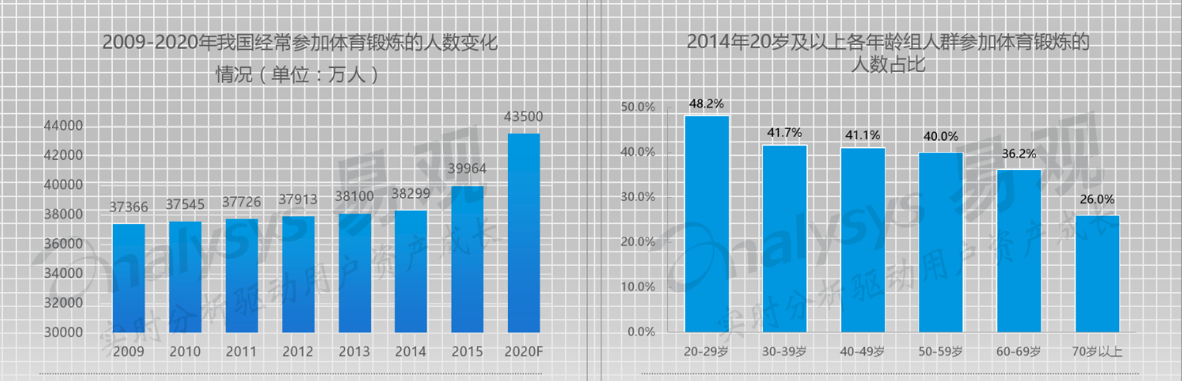
2、市场现状分析
人群分析
Notes:
市场潜力大

Slide 7
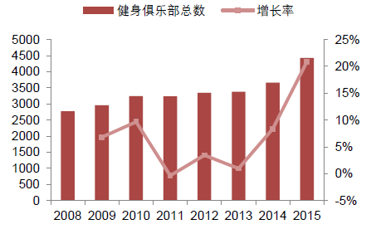
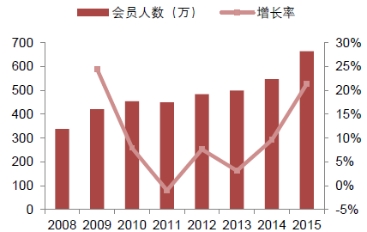
2、市场现状分析
2008-2015年国内健身俱乐部总数情况
2008-2015年国内健身俱乐部会员总数情况
Notes:
市场潜力大

Slide 8
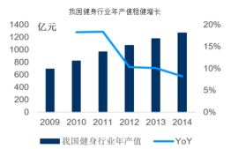
2、市场现状分析
2009-2015年国内健身行业产值增长情况
Notes:
市场潜力大

Slide 9
市场现状
健身人数逐渐增加
健身人群青年化
前景广阔

Slide 10
市场现状
×
健身房价格昂贵
×
健身教练价格高
×
健身综合平台少

Slide 11


3、建设网页的目的及其功能
Notes:
市场潜力大

Slide 12
4、网页设计
01
主题风格
02
栏目设计
03
响应式
以深蓝为基本色，黑色和白色进行修饰搭配。格调既稳重大方又清爽明朗，符合美感
“饮食健康”，“教练预约”，“教学视频”三个主要栏目，突出功能，共计21个页面
网页设计实现了响应式，具有比较良好的用户界面
04
LOGO
05
插入地图
06
首页加入视频
突出健身主题，
个性鲜明
在联网的状态下
能够实时反馈所处位置，
用户体验良好
两个K，简约但不简单

Slide 13

03
third
商业价值

Slide 14



商业价值？

Slide 15


酷！教练
预约教练 精彩无限
商业模式
产品优势
健身+互联网服务
面向大众的教练预约网站
第三方空间
预约方式包含个人预约和组团预约。
目标客户
安全保障
所有的健身爱好者
对于教练身份，我们拥有认证体系，保证教练的资质水平。
酷！教练，让更多普通人享受健身的乐趣。

Slide 16

04
last
功能演示

